Slide 1
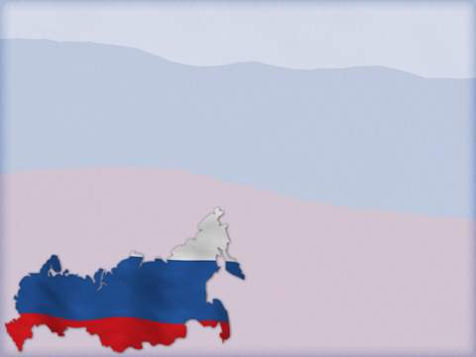
В ГРАЖДАНСКОЙ ВОЙНЕ
НЕ МОЖЕТ БЫТЬ ПОБЕДИТЕЛЕЙ!!!
Все рядком лежат
Не развесть межой Поглядеть: солдат - где свой? Где чужой? Белым был - красным стал, Кровь обагрила. Красным был - белым стал Смерть победила.
М. Цветаева.

Slide 2
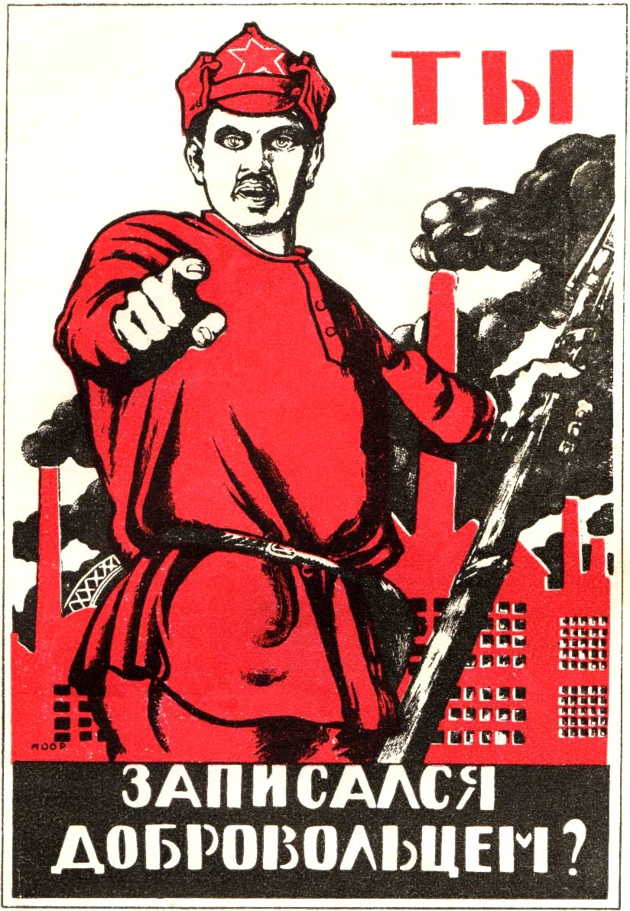
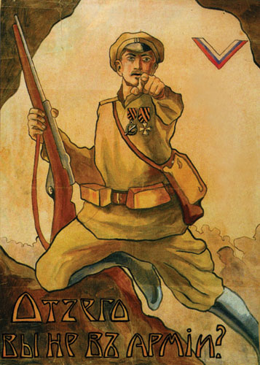

Slide 3
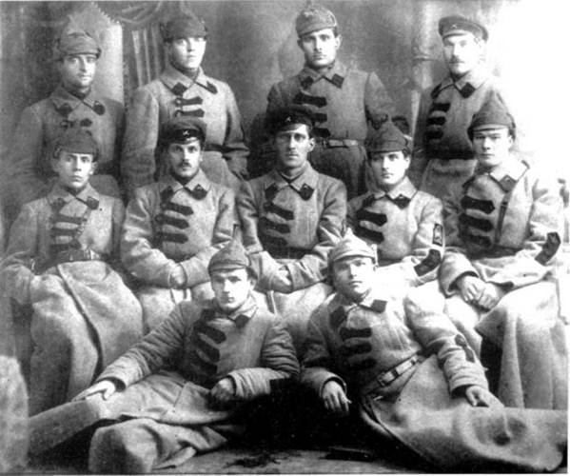
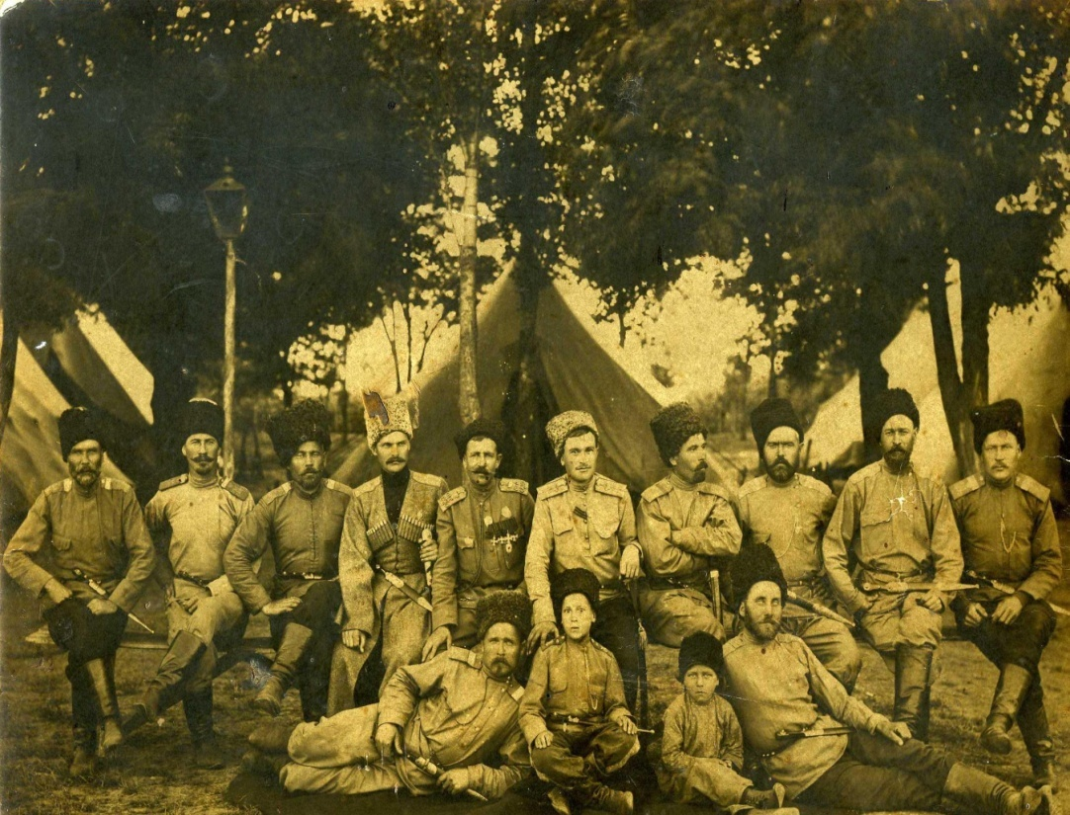
Красные и белые: русские люди…
Смело мы в бои пойдем
За власть Советов
И как один умрем
В борьбе за это.
Смело мы в бой пойдем
За Русь Святую И как один прольем Кровь молодую.

Slide 4
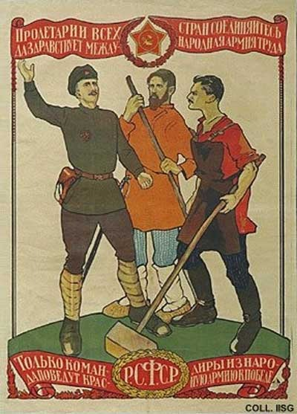
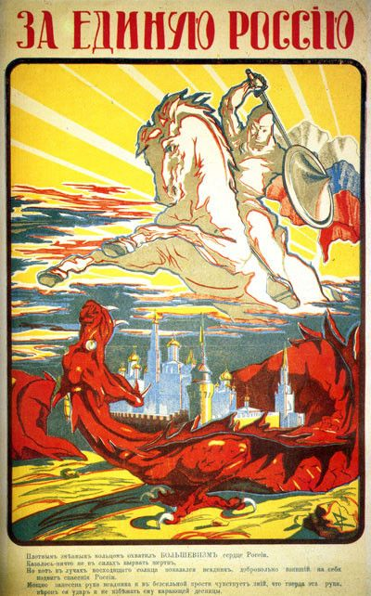

Slide 5
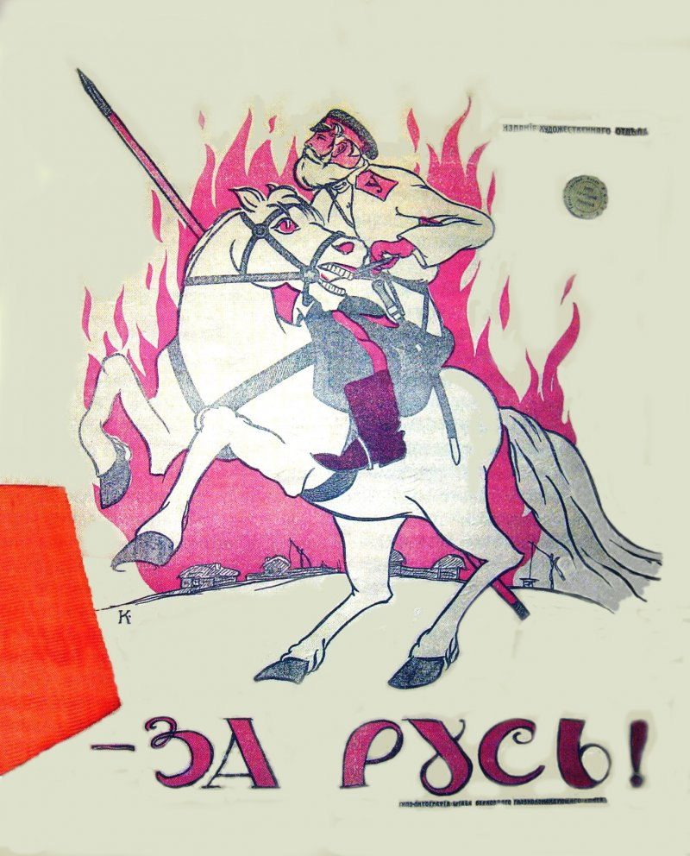

Slide 6
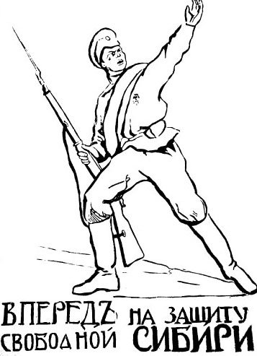
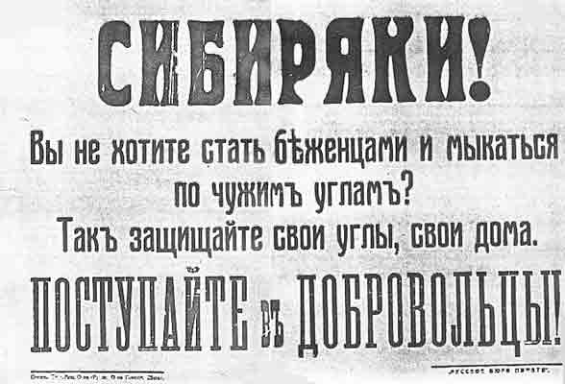

Slide 7
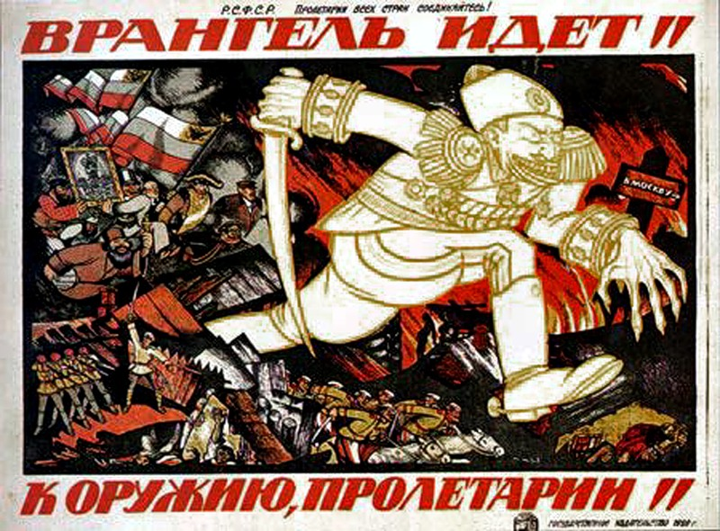

Slide 8
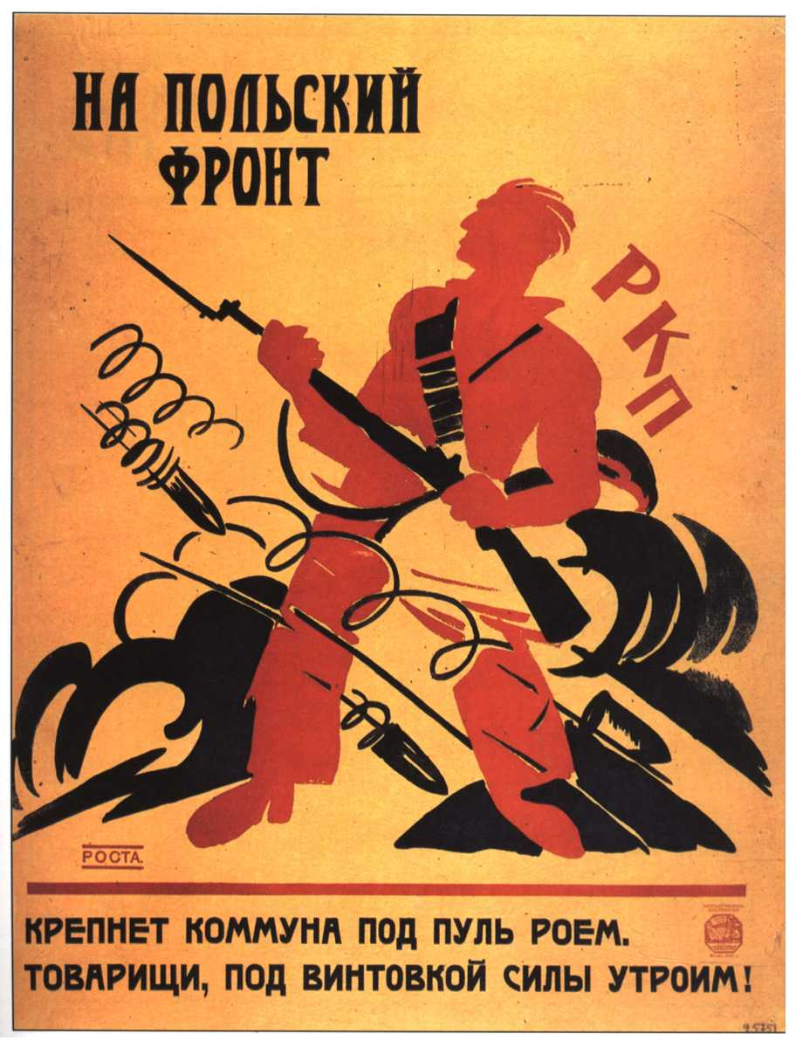

Slide 9
